Slide 1

Le premier mars mille-neuf-cent-douze, le premier saut en parachute est effectué depuis un avion.

Slide 2
Le deux mars mille-huit-cent-quarante-huit, la loi des dix heures réduit le temps de travail en France.

Slide 3
Le trois mars deux-mille-quatre, une loi restreint le port de signes religieux à l’école.

Slide 4

Tachaïkovski
Le quatre mars mille-huit-cent-soixante-dix-sept, le « Lac des Cygnes » est créé par Tchaïkovski.

Slide 5
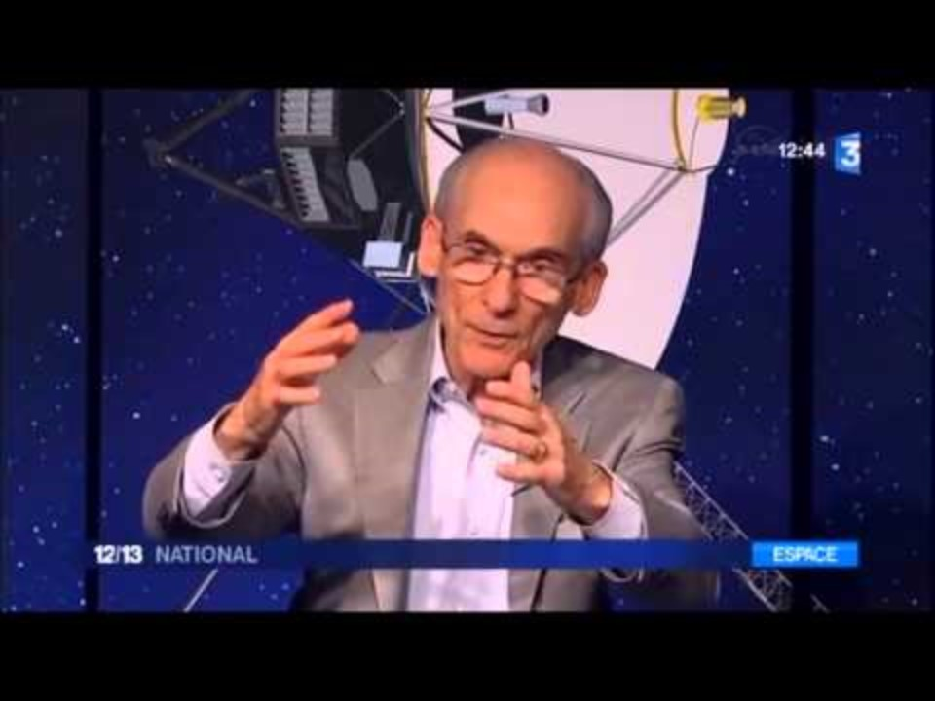
Voyager 1
Le cinq mars mille-neuf-cent-soixante-dix-neuf, Voyager 1 survole Jupiter et ses satellites.

Slide 6
Orléans
Le six mars mille-quatre-cent-vingt-neuf, Jeanne d’Arc rencontre Charles VII à Orléans.

Slide 7
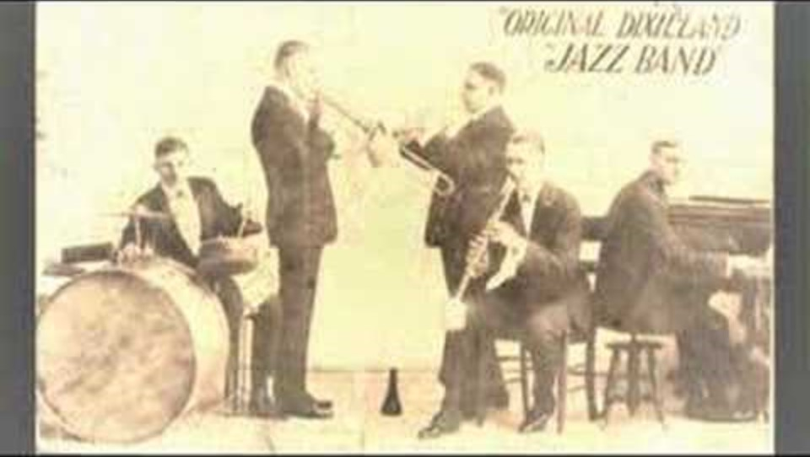
jazz
Le sept mars mille-neuf-cent-dix-sept, le premier disque de jazz est mis sur le marché.

Slide 8
Le huit mars mille-neuf-cent-soixante-quatorze, l’aéroport Charles-de-Gaulle, près de Paris, est inauguré.

Slide 9
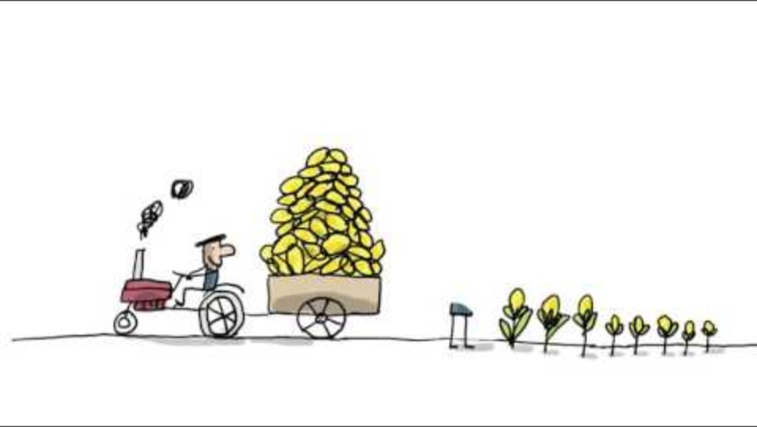
Le neuf mars mille-neuf-cent-soixante-quatre a lieu le premier salon de l’agriculture.

Slide 10
Le dix mars mille-neuf-cent-six, dans le nord de la France, une catastrophe minière fait mille-deux-cents morts.

Slide 11
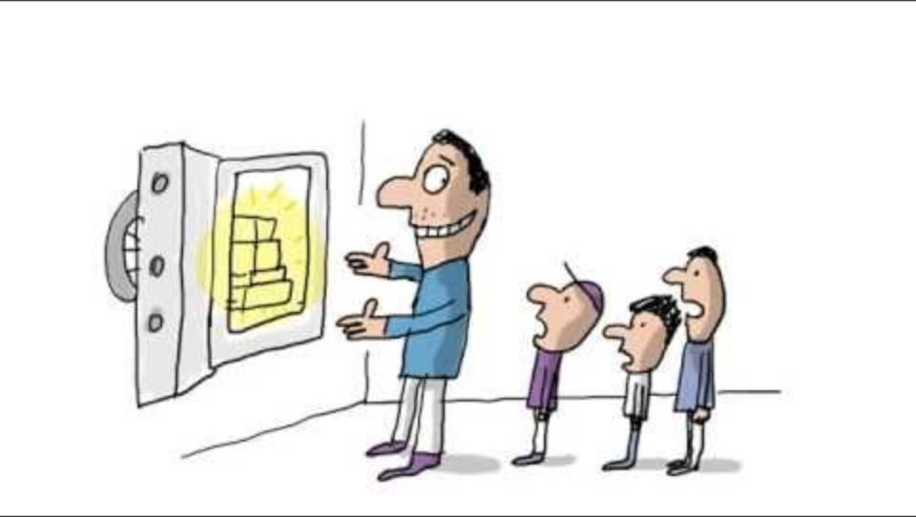
Le onze mars deux-mille-cinq, Nintendo sort la DS en Europe.

Slide 12
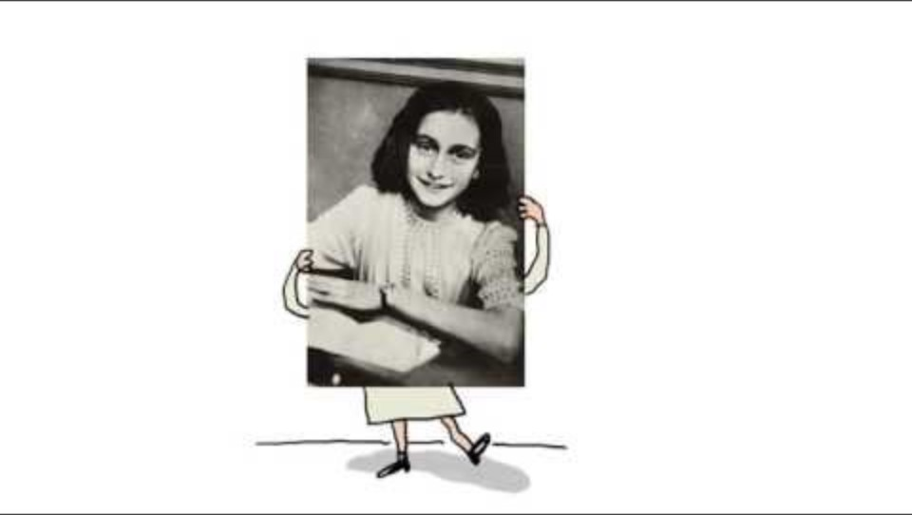
Le douze mars mille-neuf-cent-quarante-cinq, Anne Frank meurt (peut-être à cette date) dans un camp de concentration.

Slide 13

MIR
Le treize mars mille-neuf-cent-quatre-vingt-six, la station spatiale MIR accueille ses deux premiers cosmonautes.

Slide 14
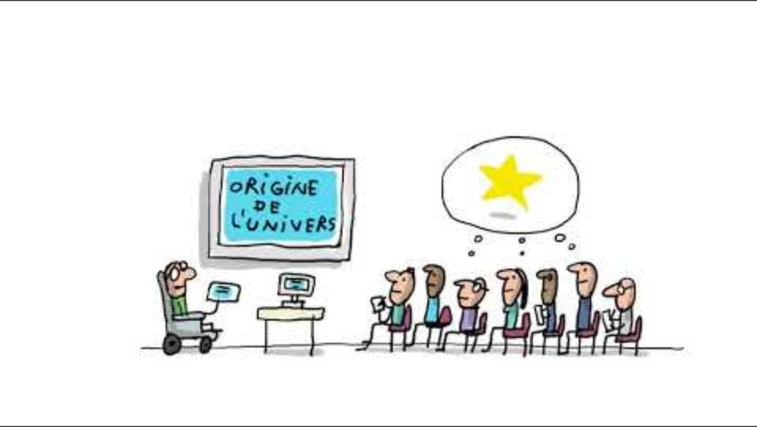
Stephen Hawking
Le quatorze mars deux-mille-dix-huit, Stephen Hawking meurt à l’âge de soixante-seize ans.

Slide 15
Le quinze mars quarante-quatre avant Jésus-Christ, Jules César est assassiné.

Slide 16
Le seize mars mille-huit-cent-trente-et-un, Victor Hugo publie Notre-Dame-de-Paris.

Slide 17

Le dix-sept mars deux-mille-vingt, le gouvernement met en place le confinement de la population pour enrayer l’épidémie de coronavirus.

Slide 18
Le dix-huit mars mille-six-cent-soixante-deux, les premiers transports en commun sont mis en place à Paris.

Slide 19
Google Earth
Sous-le-Vent
Le dix-neuf mars mille-huit-cent-quatre-vingt-dix-huit, les îles Sous-le-Vent deviennent territoire français.

Slide 20
Harriet Beecher
Le vingt mars mille-huit-cent-cinquante-deux, Harriet Beecher publie la Case de l’Oncle Tom.

Slide 21
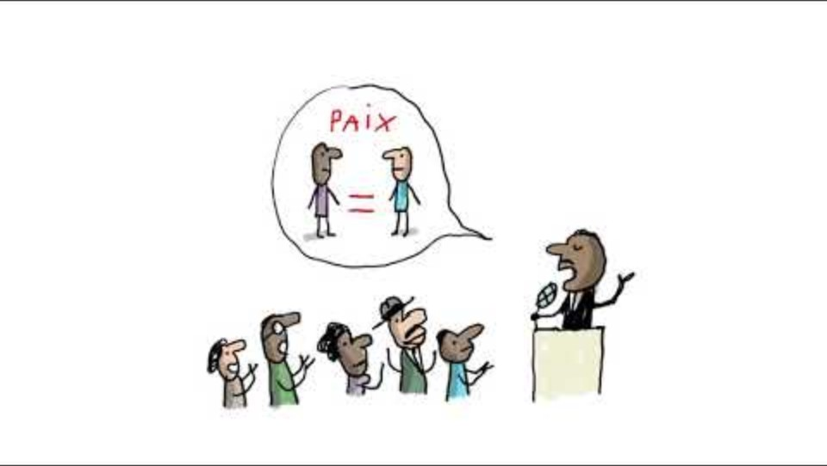
Martin Luther King
Le vingt-et-un mars mille-neuf-cent-soixante-cinq, Martin Luther King commence une marche de cinq jours pour lutter pour les droits civiques des noirs américains.

Slide 22
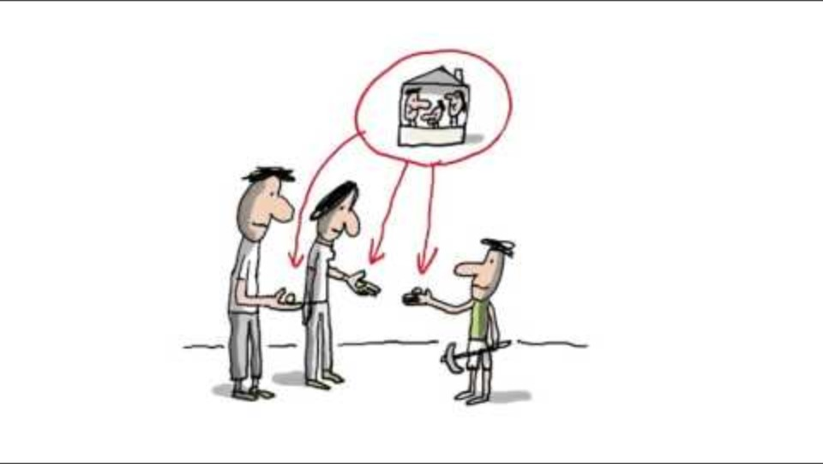
Le vingt-deux mars mille-huit-cent-quarante-et-un, une loi interdit aux enfants de moins de huit ans de travailler.

Slide 23
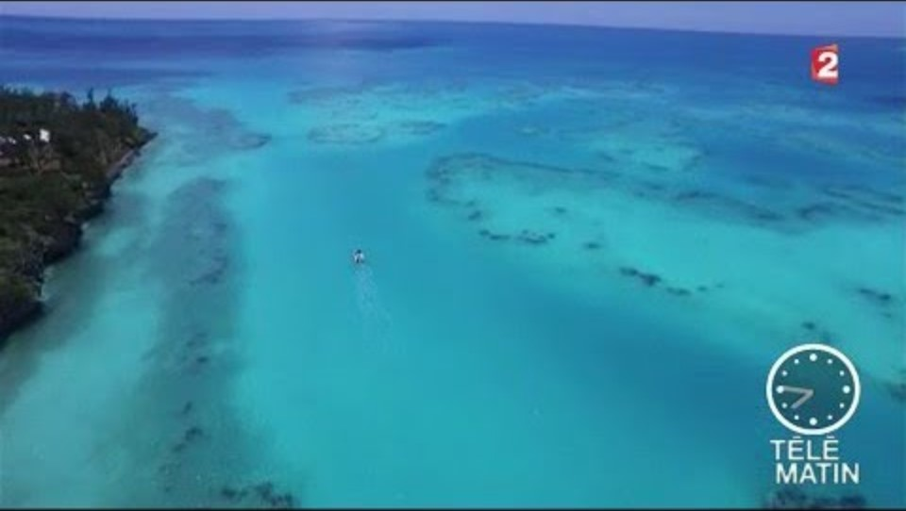
Le vingt-trois mars mille-neuf-cent-soixante-treize, un cargo disparaît dans le Triangle des Bermudes.

Slide 24
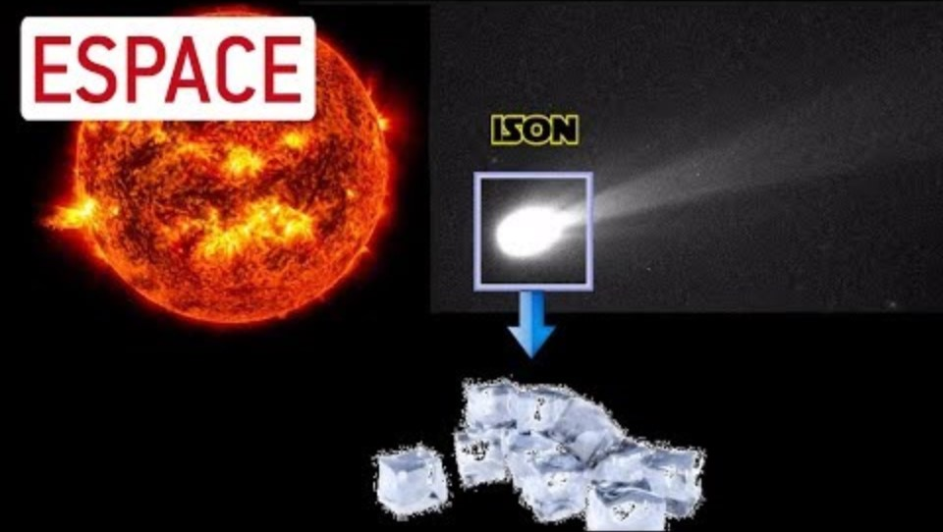
Hyakutake
Le vingt-quatre mars mille-neuf-cent-quatre-vingt-seize, la comète Hyakutake frôle la Terre à quinze millions de kilomètres.

Slide 25
Le vingt-cinq mars mille-cinq-cent-quatre-vingt-un, c’est la dernière fois qu’on fête Nouvel An ce jour-là.

Slide 26
Le vingt-six mars mille-sept-cent-quatre-vingt-onze, l’Académie française des Sciences définit le mètre.

Slide 27
Le vingt-sept mars mille-neuf-cent-soixante-huit, le brevet de la planche à voile est déposé.

Slide 28

Le vingt-huit mars mille-huit-cent-quatre-vingt-deux, l’enseignement devient laïc et obligatoire.

Slide 29
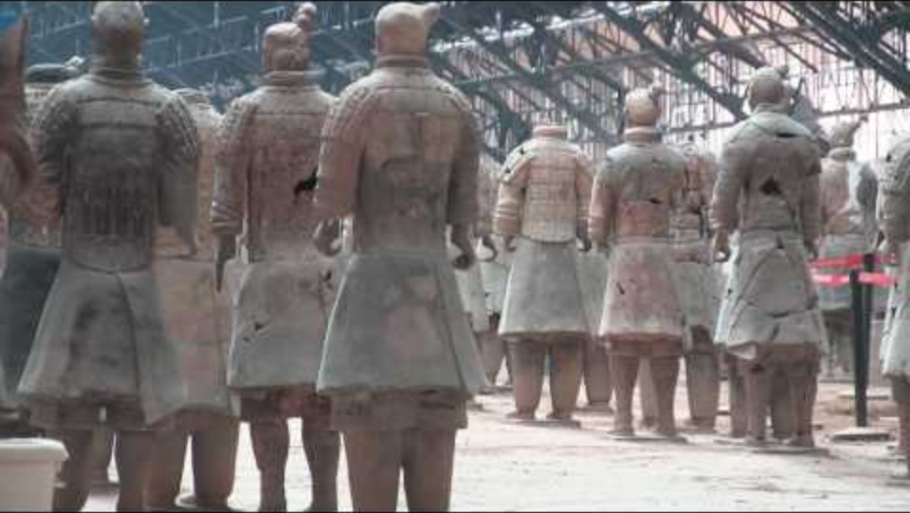
Le vingt-neuf mars mille-neuf-cent-soixante-quatorze, une armée de terre cuite est découverte en Chine..

Slide 30
François Mitterand
Le trente mars mille-neuf-cent-quatre-vingt-quinze, la nouvelle bibliothèque nationale de France est inaugurée par François Mitterand.

Slide 31

Le trente-et-un mars mille-huit-cent-quatre-vingt-neuf, la Tour Eiffel est inaugurée à Paris.

